Slide 1
網路相簿

Slide 2
網頁製作流程
upload.php: 上傳圖片與新增紀錄
resize.php: 自訂函數頁面(壓縮圖片程式)
index.php: 檢視相簿預覽圖
detail.php: 檢視相片原始圖片
admin.php 管理圖片註解與刪除圖片

Slide 3
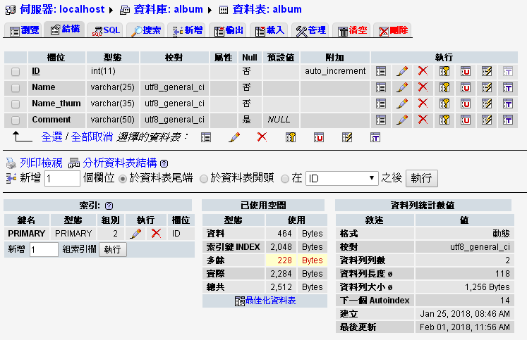
建立資料庫

Slide 4
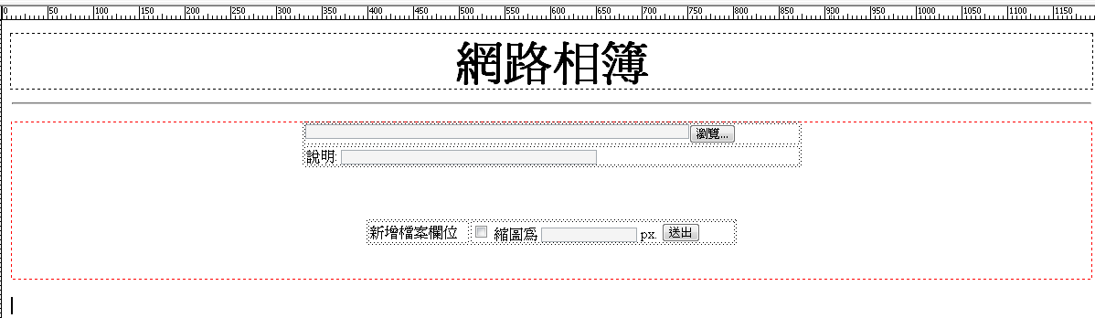
拉出框架
Photo
Comment
px
checkResize
upload.php

Slide 5
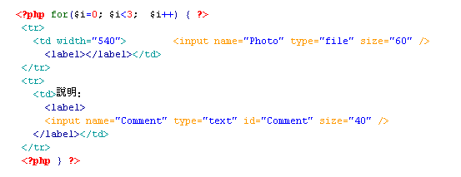

增加檔案上傳欄位

Slide 6

於upload.php最上方加入下面程式碼
測試是否可以讀取上傳檔案名稱

Slide 7
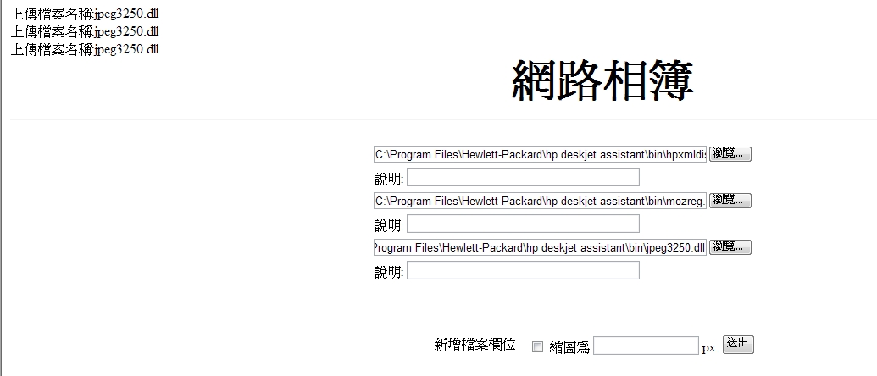
印出的名稱都相同 why?

Slide 8
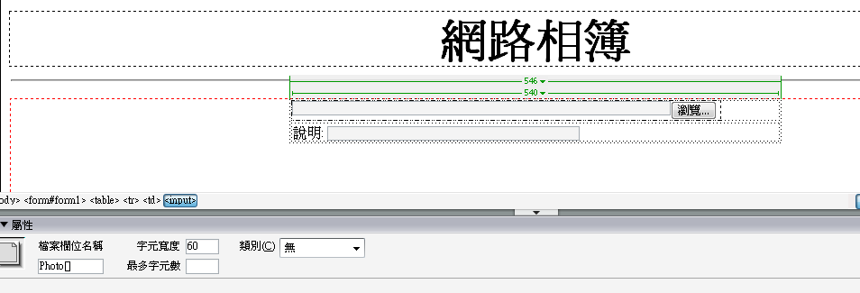
改以陣列的方法儲存

Slide 9

修改upload.php最上方程式碼，使的能正常存取陣列
測試是否可以正確讀取上傳檔案名稱?

Slide 10
每次都只印出3次的檔案名稱？
必須根據上傳多少檔案就印出多少訊息！

Slide 11

依據上傳的欄位數來決定要印多少次

Slide 12
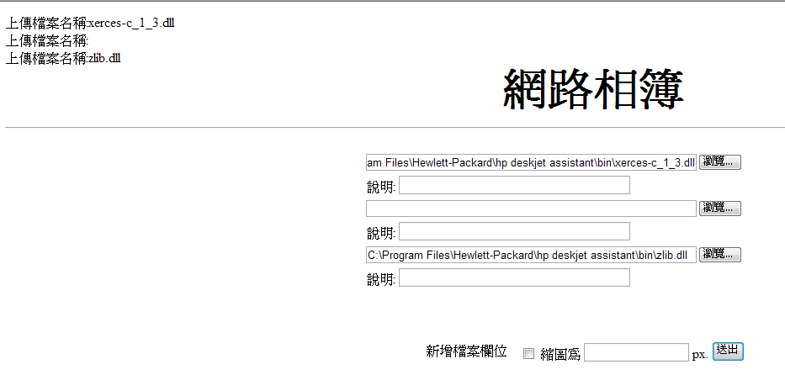

Slide 13
如何增加上傳欄位？
ＵＲＬ傳參數的方式來達成此動作！

Slide 14
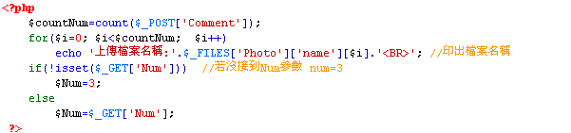
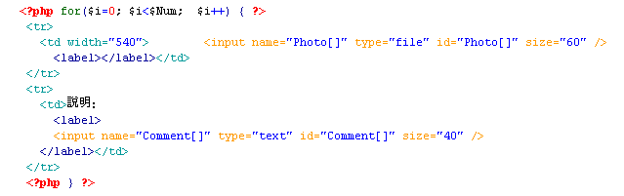

Slide 15
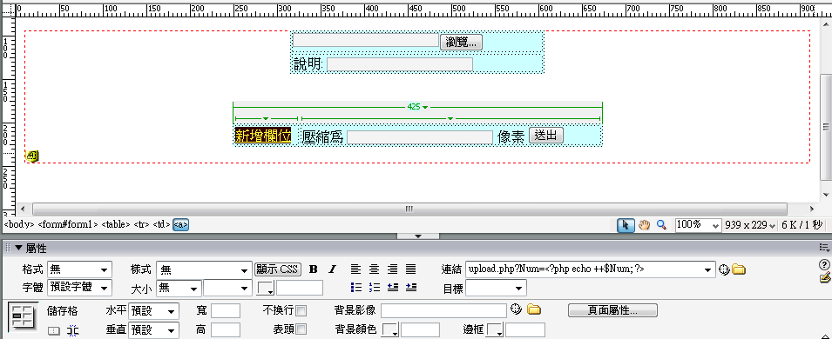
upload.php?Num=<?php echo ++$Num; ?>

Slide 16
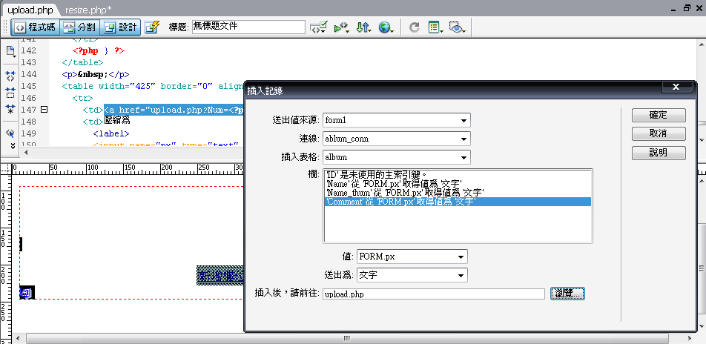
新增資料到資料庫

Slide 17
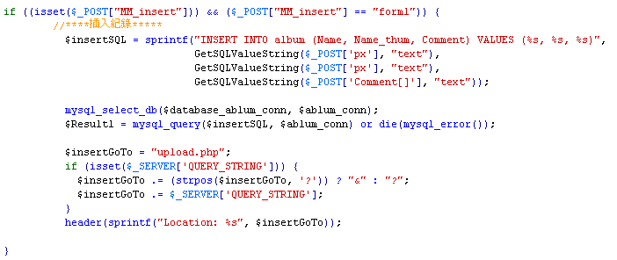
找出新增資料語法
每次新增只能新增一筆紀錄??
利用迴圈方式一次新增多筆紀錄!!
縮小此區域語法!

Slide 18
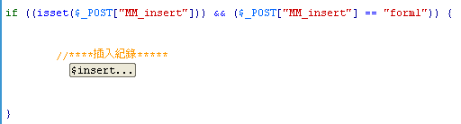
縮排
$countNum=count($_POST[‘Comment’]);
for($i=0; $i<$countNum; $i++) {
}

Slide 19
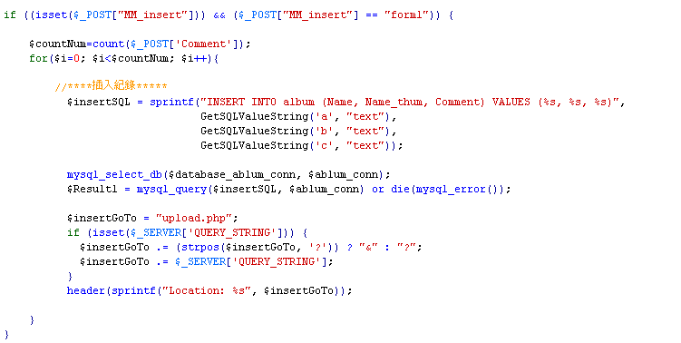
修改新增內容

Slide 20
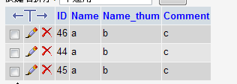
觀察資料庫內容
每次都加入三筆記錄??
若沒選取檔案的欄位也會新增檔案??

Slide 21
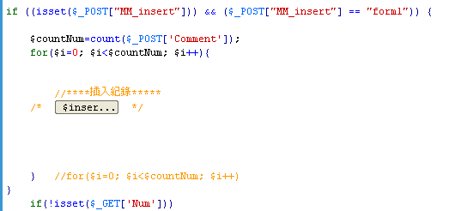
空白欄位處理
if($_FILES['Photo']['name'][$i]!="") {
}

Slide 22
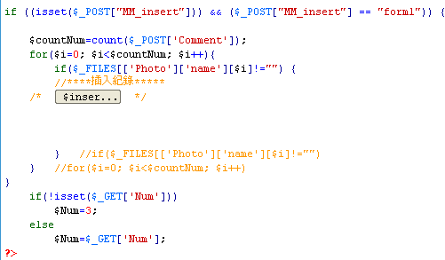
加入符號註解

Slide 23
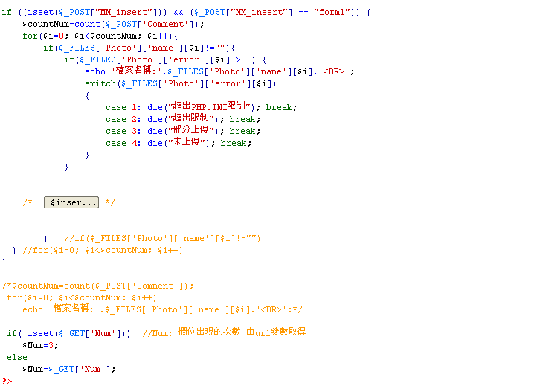
加入判斷錯誤訊息程式碼
將測試訊息註解

Slide 24
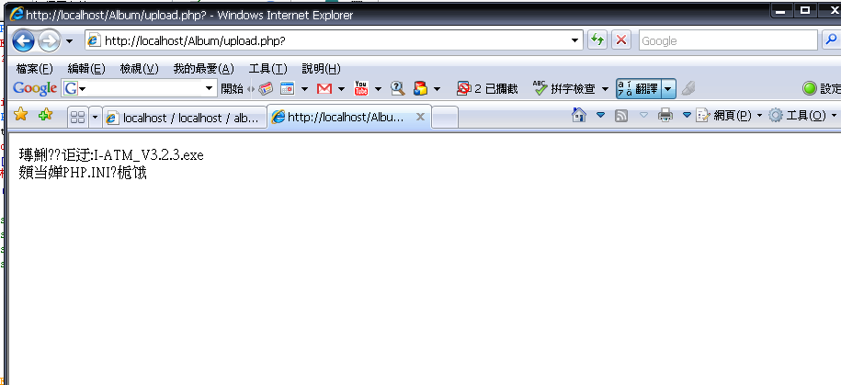
測試錯誤訊息
亂碼

Slide 25
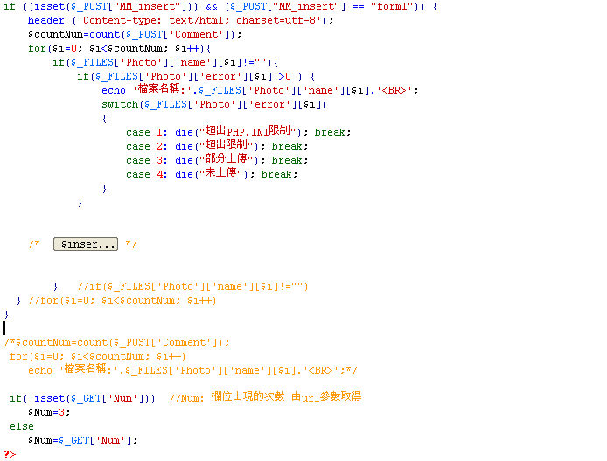
加入避免亂碼的語法
加入此段避免亂碼

Slide 26
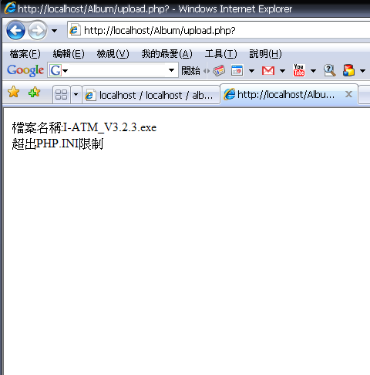
再次測試

Slide 27
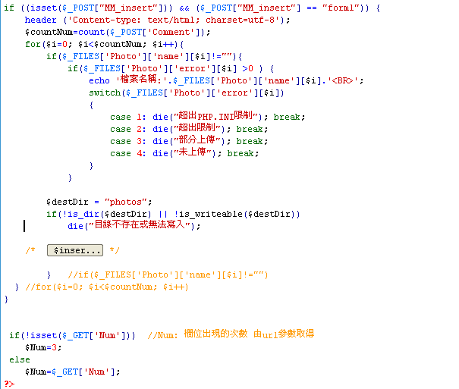
設定存放路徑
PS:必須先建立一個
名為photos的資料夾

Slide 28
判斷格式 (gif, jpg, png )
$checkExt = getimagesize ($_FILES['Photo']['tmp_name'][$i]
$checkExt[0]: 寬度的像素
$checkExt[1]: 高度的像素
$checkExt[2]: 圖檔格式
圖檔格式
GIF
JPG
PNG
SWF
JPC
BMP
…….
PS:
$checkExt[2]=NULL
表示非圖擋格式

Slide 29
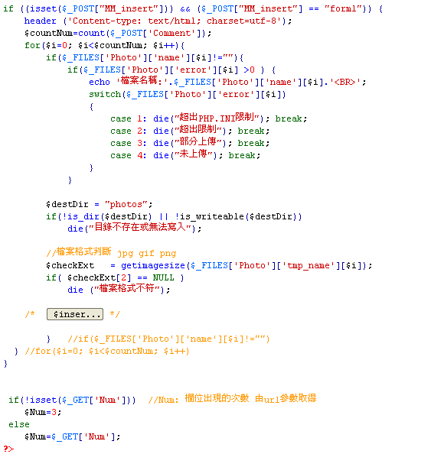
判斷檔案格式

Slide 30
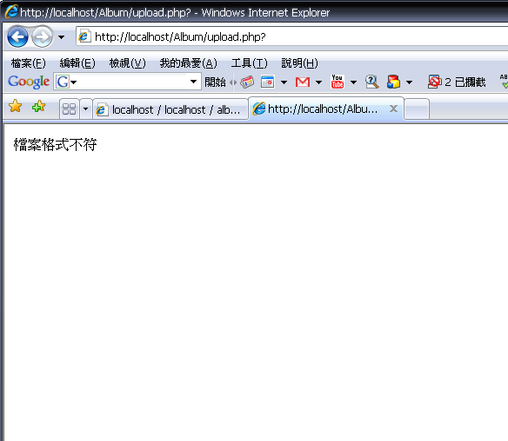
上傳非圖片檔案測試

Slide 31
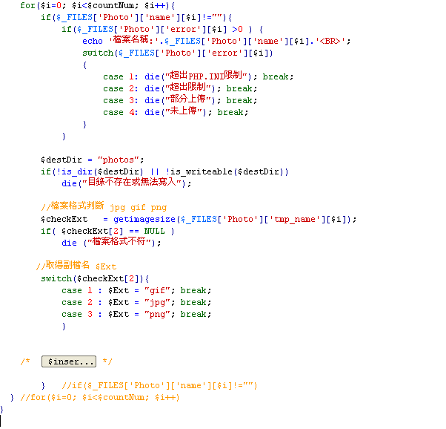
取得副檔名 (jpg. png, gif)

Slide 32
檔案命名
$Name = date("Ymd") . "_" . substr(md5(uniqid(rand())),0,5) . "." . $Ext;
WHY，以時間以及substr(md5(uniqid(rand())),0,5)
為命名的根據?
ANS:當作一次上傳的動作時，可能於一秒鐘執行了n次複製檔案
的動作，為了避免造成檔名重複，於是用了這個絕對不會重複
的方法。

Slide 33
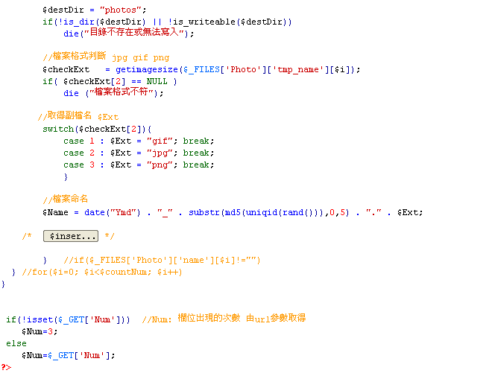
加入檔案命名語法

Slide 34
複製檔案
move_uploaded_file($_FILES['Photo']['tmp_name'][$i] , $destDir . "/" . $Name );
來源檔案
目的位置

Slide 35
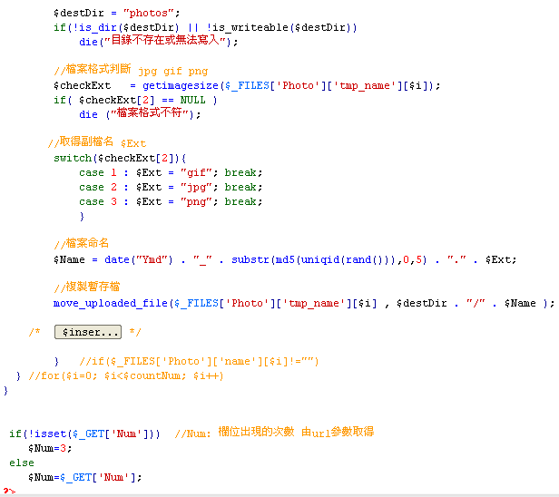
加入複製檔案語法

Slide 36
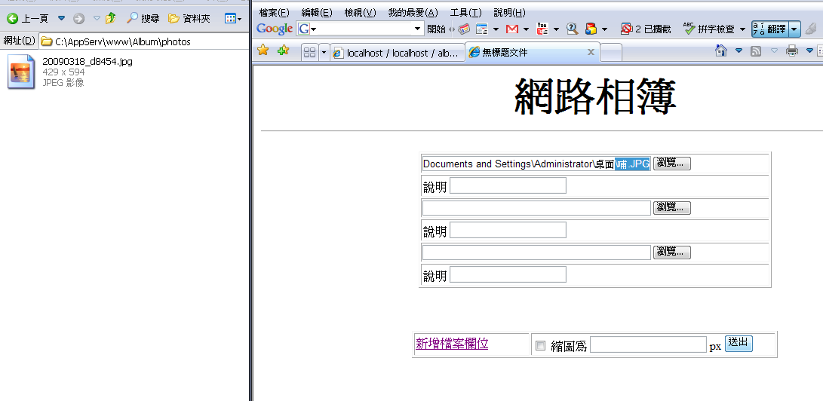
測試上傳動作是否完成

Slide 37
壓縮圖片
法一
  用html格式指定長寬來限制顯示圖片大小
  浪費頻寬，伺服器負荷太大
法二
  直接壓縮圖檔的像素
  可以多重利用一舉兩得

Slide 38
何謂像素?
19吋LCD顯示設定1280*1240，像素為?
  約130萬
200萬像素在一般的使用者是沒有用處的
  察覺不出來
  >200萬

Slide 39
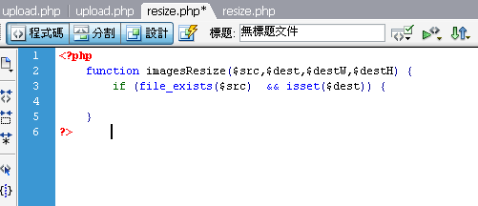
開始做resize.php
目的路徑
縮圖後最大高度
function imagesResize($src, $dest, $destW, $destH)
來源路徑
縮圖後最大寬度
判斷來源檔案和目的路徑是否存在
(自行加入註解)

Slide 40
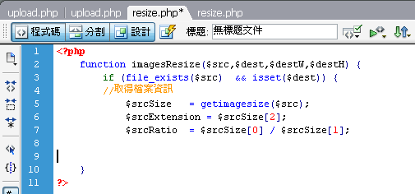
取得預壓縮的檔案資訊

Slide 41
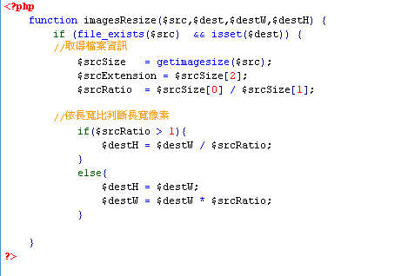
決定壓縮後的寬度與高度

Slide 42
An Example
800*600的圖片壓縮成長度與寬度最大為100的圖片($destW=100、 $destH=100)
  srcRatio=1.33 (1.33>1)
  $destH = 100/1.33=75
  $destW =100; $destH=75
600*800的圖片壓縮成長度與寬度最大為100的圖片($destW=100、 $destH=100)
  srcRatio =0.75 (0.75<1)
  $destH = $destW =100
  $destW= $destW * srcRatio =75
  $destW =75; $destH=100

Slide 43
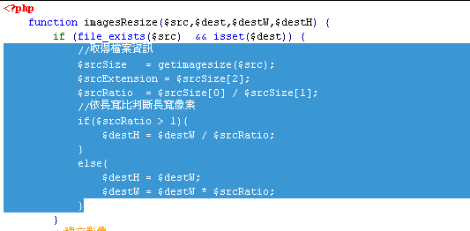
縮排以利觀察
縮排

Slide 44
於記憶體建立一塊影像區
$destImage = imagecreatetruecolor($destW,$destH);
有點抽象…

Slide 45
讀取檔案
不同的檔案格式必須用不同的函式來讀取
imagecreatefromgif ($src)
imagecreatefromjpeg ($src)
imagecreatefrompng ($src)

Slide 46
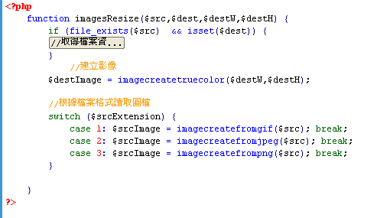
建立影像區塊及讀取圖檔

Slide 47
取出縮圖
imagecopyresampled($destImage, $srcImage, 0, 0, 0, 0,$destW,$destH,
imagesx($srcImage), imagesy($srcImage))
imagecopyresampled(目的位置,來源位置, 0, 0, 0, 0,目標最大寬度,目標最大高度, 來源寬度,來源高度)

Slide 48
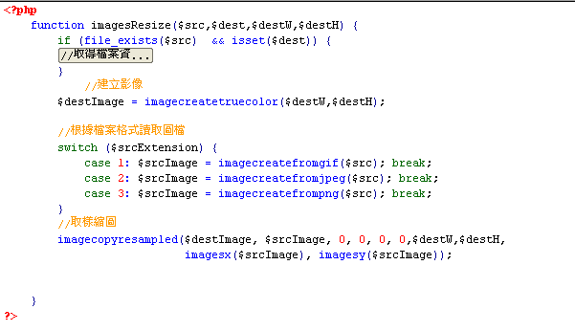

Slide 49
輸出圖檔
不同的圖檔要用不同的輸出函式
imagepng(來源位置, 輸出位置)
imagegif($destImage,$dest);
imagejpeg($destImage,$dest,90)
imagepng($destImage,$dest)
品質參數

Slide 50
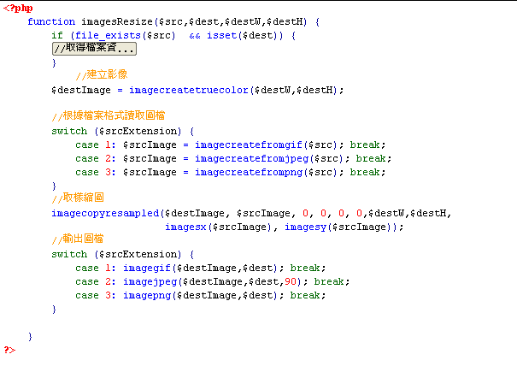
輸出圖檔

Slide 51
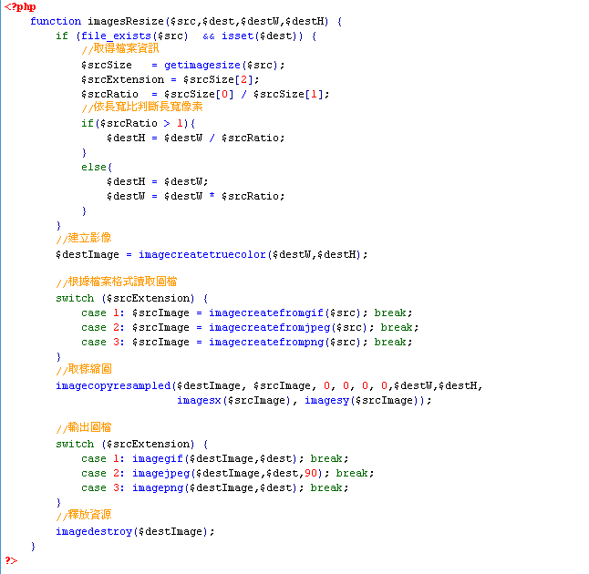
釋放資源

Slide 52
承接上面upload.php還沒完成部分

Slide 53
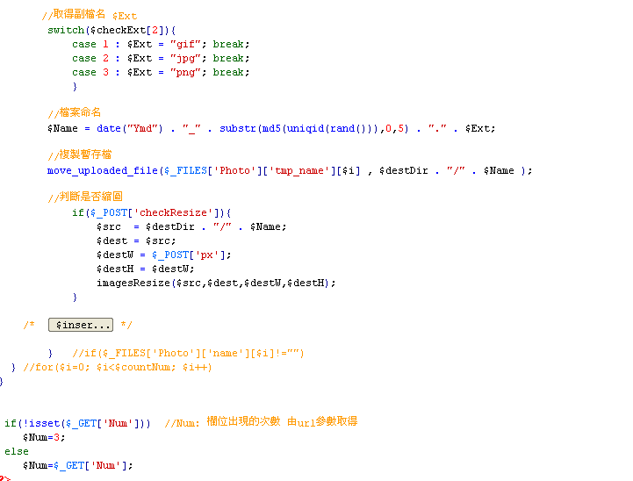
判斷是否要縮圖並呼叫 imagesResize()函式

Slide 54
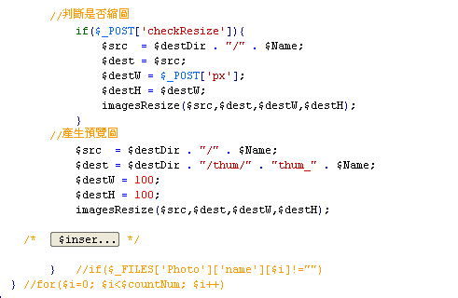
產生預覽圖於photos/thum
PS:先建立thum資料夾
用途: 放預覽圖

Slide 55
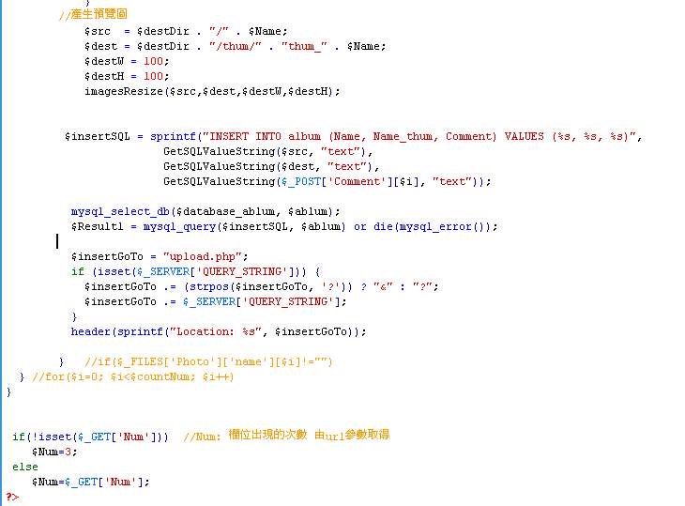
更改插入的資料

Slide 56
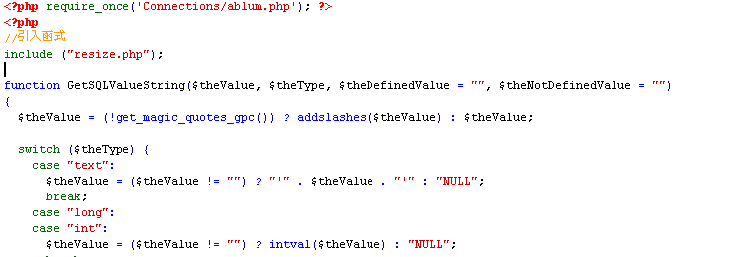
於程式開頭include檔案

Slide 57
測試壓縮圖片，並檢查像素是否有改變!
待續...

Slide 58
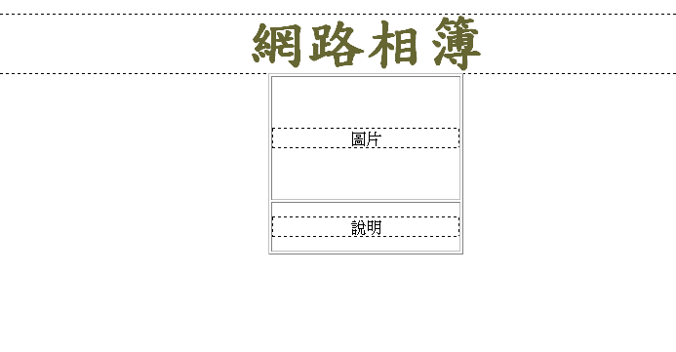
拉出相簿
index.php

Slide 59
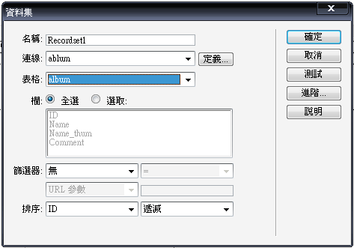
篩選資料集
index.php

Slide 60
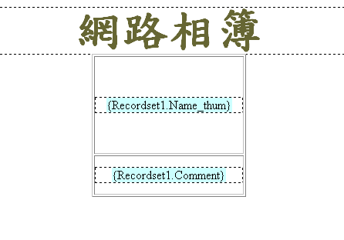
放至相對應的位置
index.php

Slide 61
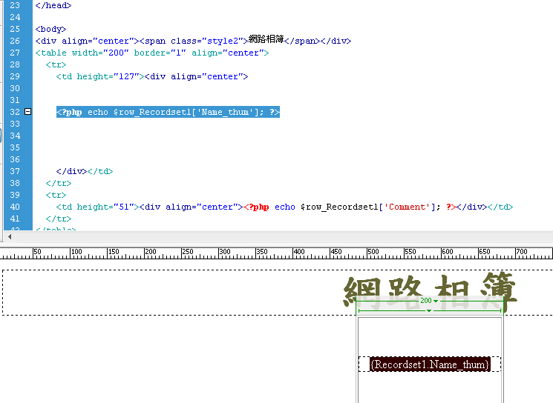
找出語法相對位置
index.php

Slide 62

圖片語法(img src)
index.php
將路徑轉換成圖片

Slide 63
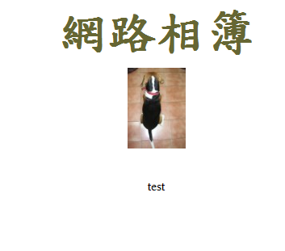
預覽畫面
index.php

Slide 64
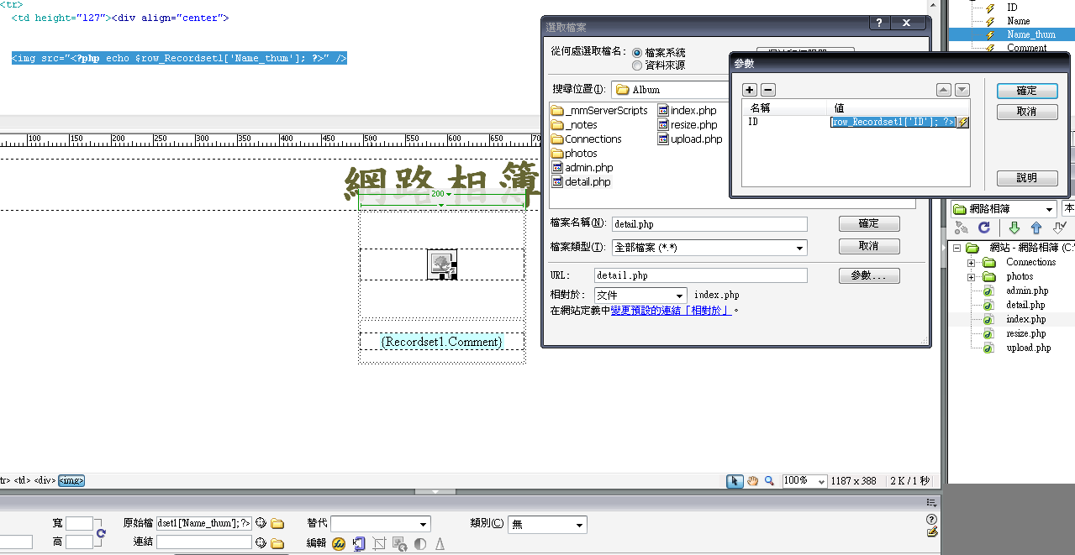
超連結圖片

Slide 65
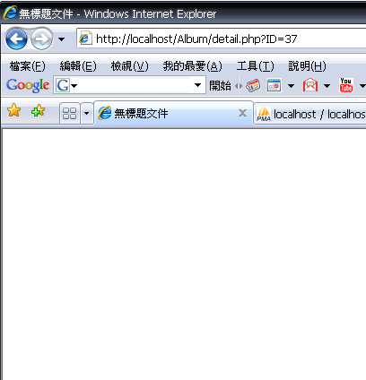
觀察超連結的參數

Slide 66
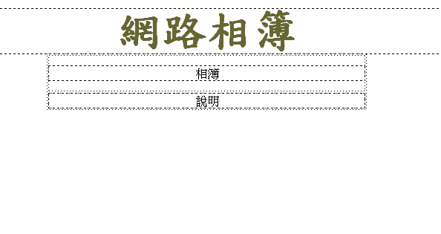
拉出框架
detail.php

Slide 67
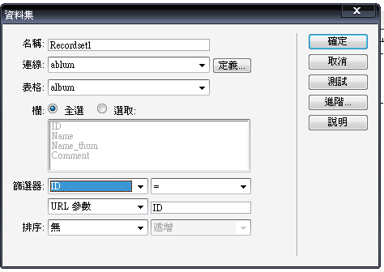
篩選資料
detail.php

Slide 68
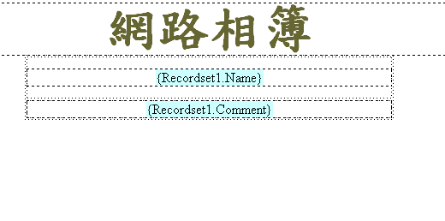
放入資料
detail.php

Slide 69
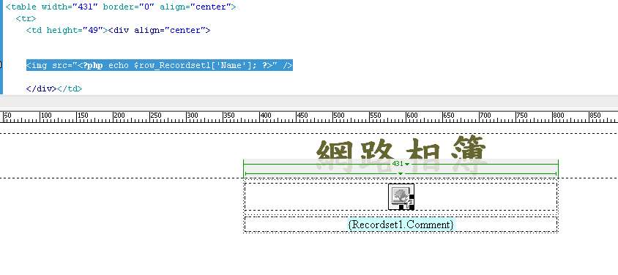
更改顯示語法
detail.php
<img src="<?php echo $row_Recordset1['Name']; ?>" />

Slide 70


index.php
detail.php

Slide 71

顯示M*N的重複區域
index.php

Slide 72

Horizontal looper
index.php

Slide 73

預覽畫面
index.php

Slide 74
admin.php 管理頁面
1:更新紀錄
  說明.
2:刪除
  圖片
  說明

Slide 75

框架
admin.php

Slide 76

篩選資料
admin.php

Slide 77

欄位命名
admin.php
check_del[]
ID[]
Comment[]

Slide 78

admin.php
<?php echo $row_Recordset1['ID']; ?>
重要 ➔ <?php echo $row_Recordset1['ID']; ?>

Slide 79

admin.php
<?php echo $row_Recordset1['ID']; ?>

Slide 80

說明欄位繫結
admin.php

Slide 81

更新紀錄
admin.php
1:更新紀錄

Slide 82

找出UPDATE語法
admin.php
1:更新紀錄
admin.php

Slide 83

縮排UPDATE
admin.php
1:更新紀錄
admin.php

Slide 84
更新多筆資料
admin.php
1:更新紀錄
admin.php
$countNum=count($_POST['ID');
for($i=0; $i<$countNum; $i++){
}

Slide 85

更改輸入語法
admin.php
1:更新紀錄
admin.php

Slide 86

新增刪除動作
admin.php
2:刪除圖片
admin.php

Slide 87

admin.php
2:刪除圖片
admin.php
delete必須在update上面??
想看看為什麼

Slide 88

修改刪除語法
admin.php
2:刪除圖片
admin.php

Slide 89
修改語法的用意
admin.php
2:刪除圖片
admin.php
DELETE FROM album WHERE ID= %s
DELETE FROM album WHERE ID IN (%s)
DELETE FROM album WHERE ID= 4
DELETE FROM album WHERE ID IN (3, 8, 13)
implode(",",$_POST['check_del'])
(返回由陣列元素组合成的字串 )
Example:
$_POST[‘check_del’][0]=5 $_POST[‘check_del’][1]=6
$_POST[‘check_del’][2]=9
結果就會等於5, 6, 9

Slide 90
刪除GetSQLValueString() ， WHY??
為了要產生合法的SQL語言的權宜之計!
admin.php
2:刪除圖片
admin.php

Slide 91

完成刪除與更新後的畫面預覽
admin.php
2:刪除圖片
admin.php

Slide 92

加入圖片顯示語法
admin.php
2:刪除圖片

Slide 93

M*N顯示
admin.php
2:刪除圖片

Slide 94

完成畫面(測試更新與修改)
admin.php
2:刪除圖片

Slide 95
The End!

